Slide 1
题目选讲（三）
2023 年 10 月 29 日

Slide 2
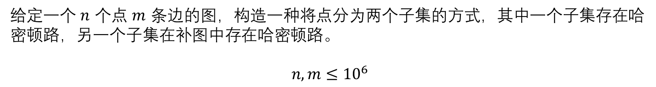
QOJ4996
给定一个 $n$ 个点 $m$ 条边的图，构造一种将点分为两个子集的方式，其中一个子集存在哈密顿路，另一个子集在补图中存在哈密顿路。
$$n,m≤{10}^{6}$$

Slide 3
QOJ4996
增量构造。

Slide 4
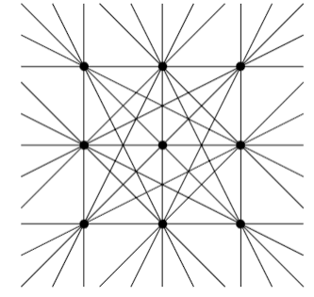
QOJ3853
求 $n×n$ 的下面网格图上有几条线。
$$n≤{10}^{7}$$

Slide 5
CF1408G
注意到一个连通块合法当且仅当，从小到大加边，某时刻这个子集构成了团。
这里之后就是很简单的树上背包了。

Slide 6
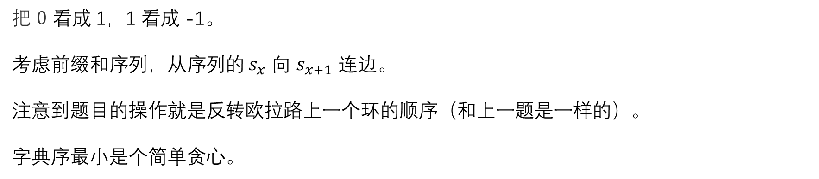
CF1458D
把 $0$ 看成 1，1 看成 -1。
考虑前缀和序列，从序列的 $s_{x}$ 向 $s_{x+1}$ 连边。
注意到题目的操作就是反转欧拉路上一个环的顺序（和上一题是一样的）。
字典序最小是个简单贪心。

Slide 7
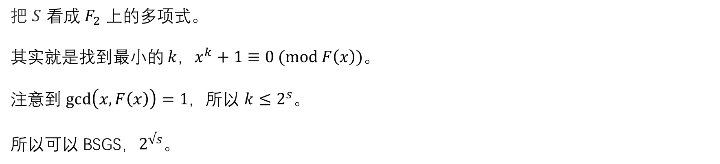
CF1698G
把 $S$ 看成 $F_{2}$ 上的多项式。
其实就是找到最小的 $k$，$x^{k}+1≡0 (mod F\left(x\right))$。
注意到 $\gcd\left(x,F\left(x\right)\right)=1$，所以 $k≤2^{s}$。
所以可以 BSGS，$2^{√s}$。

Slide 8
CF1670E
注意到答案不小于 $2^{p}$，不难构造恰好是 $2^{p}$ 的答案。

Slide 9
CF1657F
如果直接看每个点是什么字母，不好做。
但是每种字符串有两种放法。这可以 2-sat。

Slide 10
CF1383A
转化到图论模型上思考。

Slide 11
CF1383C / E
课下自己看题解吧。

Slide 12
CF1383D
本题是个适合手玩的题。
钦定最大值是从右下到左上的，类似一条斜线。
然后从大到小放置，在斜线两边拓展，先右上后左下（就是要定顺序）。

Slide 13
CF1566F
去掉包含其它区间的区间和已经包含点的区间，剩下的就是 点 – 区间 交错。
现在就可以拆贡献 dp 了，只需要记录每个点向左走还是向右走。

Slide 14
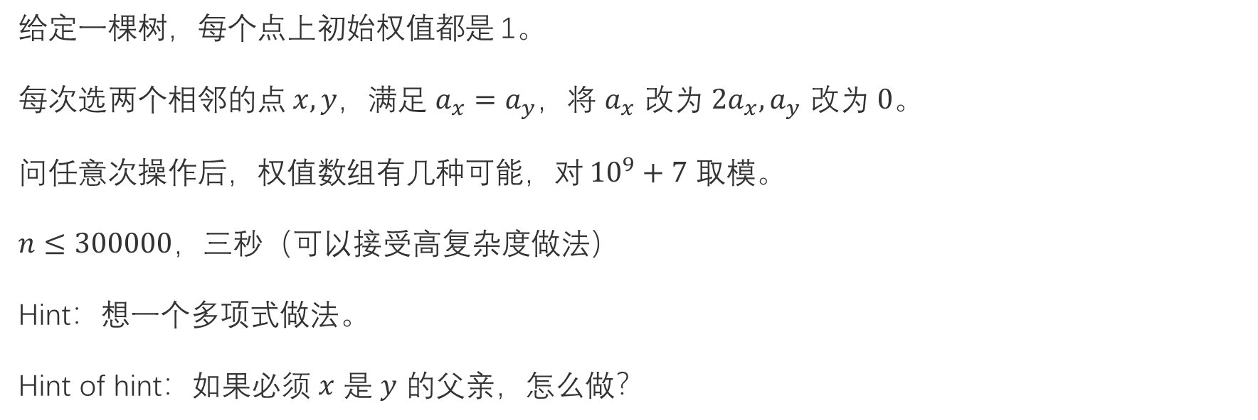
QOJ7607
给定一棵树，每个点上初始权值都是 1。
每次选两个相邻的点 $x,y$，满足 $a_{x}=a_{y}$，将 $a_{x}$ 改为 $2a_{x},a_{y}$ 改为 $0$。
问任意次操作后，权值数组有几种可能，对 ${10}^{9}+7$ 取模。
$n≤300000$，三秒（可以接受高复杂度做法）
Hint：想一个多项式做法。
Hint of hint：如果必须 $x$ 是 $y$ 的父亲，怎么做？

Slide 15
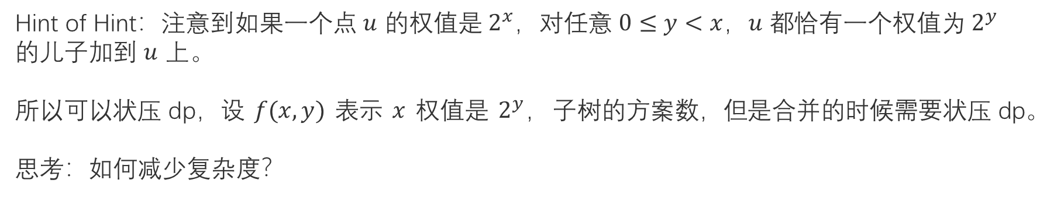
QOJ7607
Hint of Hint：注意到如果一个点 $u$ 的权值是 $2^{x}$，对任意 $0≤y<x$，$u$ 都恰有一个权值为 $2^{y}$ 的儿子加到 $u$ 上。
所以可以状压 dp，设 $f(x,y)$ 表示 $x$ 权值是 $2^{y}，$子树的方案数，但是合并的时候需要状压 dp。
思考：如何减少复杂度？

Slide 16
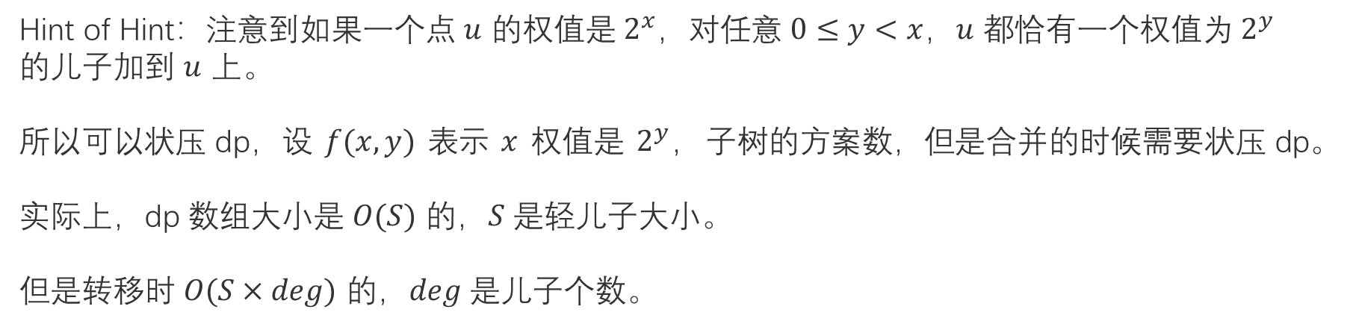
QOJ7607
Hint of Hint：注意到如果一个点 $u$ 的权值是 $2^{x}$，对任意 $0≤y<x$，$u$ 都恰有一个权值为 $2^{y}$ 的儿子加到 $u$ 上。
所以可以状压 dp，设 $f(x,y)$ 表示 $x$ 权值是 $2^{y}，$子树的方案数，但是合并的时候需要状压 dp。
实际上，dp 数组大小是 $O(S)$ 的，$S$ 是轻儿子大小。
但是转移时 $O(S×deg)$ 的，$deg$ 是儿子个数。

Slide 17
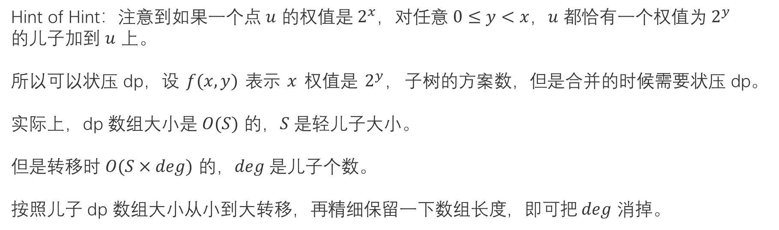
QOJ7607
Hint of Hint：注意到如果一个点 $u$ 的权值是 $2^{x}$，对任意 $0≤y<x$，$u$ 都恰有一个权值为 $2^{y}$ 的儿子加到 $u$ 上。
所以可以状压 dp，设 $f(x,y)$ 表示 $x$ 权值是 $2^{y}，$子树的方案数，但是合并的时候需要状压 dp。
实际上，dp 数组大小是 $O(S)$ 的，$S$ 是轻儿子大小。
但是转移时 $O(S×deg)$ 的，$deg$ 是儿子个数。
按照儿子 dp 数组大小从小到大转移，再精细保留一下数组长度，即可把 $deg$ 消掉。

Slide 18
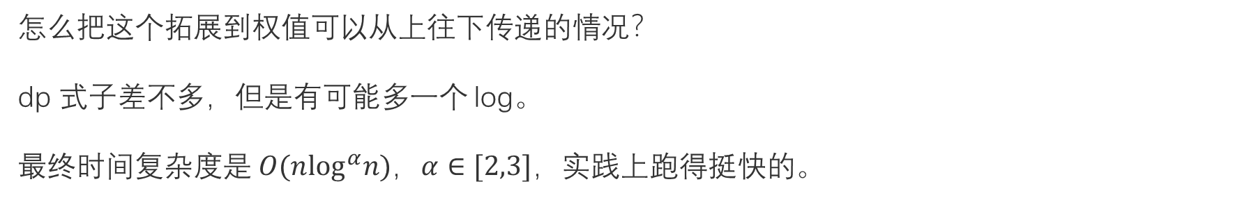
QOJ7607
怎么把这个拓展到权值可以从上往下传递的情况？
dp 式子差不多，但是有可能多一个 log。
最终时间复杂度是 $O(n\log^{α}n)$，$α∈[2,3]$，实践上跑得挺快的。

Slide 19
CF1545D
考虑 $k$ 次方和，是处理可重集的经典技巧。好处是容易解方程。

Slide 20
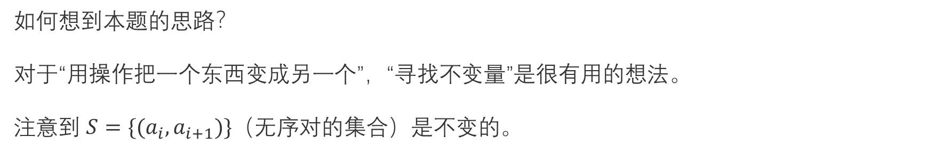
CF1698F
如何想到本题的思路？
对于“用操作把一个东西变成另一个”，“寻找不变量”是很有用的想法。
注意到 $S=\{(a_{i},a_{i+1})\}$（无序对的集合）是不变的。

Slide 21
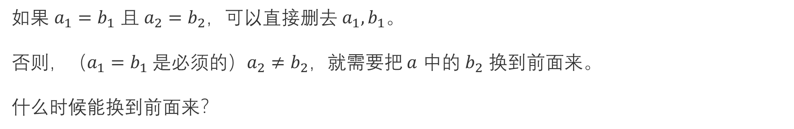
CF1698F
如果 $a_{1}=b_{1}$ 且 $a_{2}=b_{2}$，可以直接删去 $a_{1},b_{1}$。
否则，（$a_{1}=b_{1}$ 是必须的）$a_{2}≠b_{2}$，就需要把 $a$ 中的 $b_{2}$ 换到前面来。
什么时候能换到前面来？

Slide 22
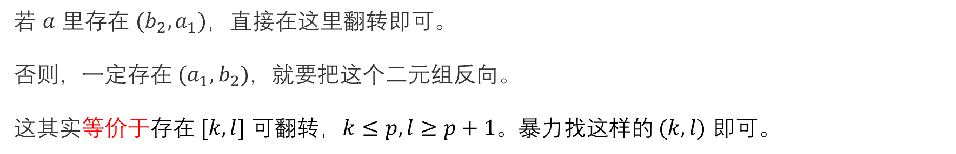
CF1698F
若 $a$ 里存在 $(b_{2},a_{1})$，直接在这里翻转即可。
否则，一定存在 $(a_{1},b_{2})$，就要把这个二元组反向。
这其实等价于存在 $[k,l]$ 可翻转，$k≤p,l≥p+1$。暴力找这样的 $(k,l)$ 即可。

Slide 23
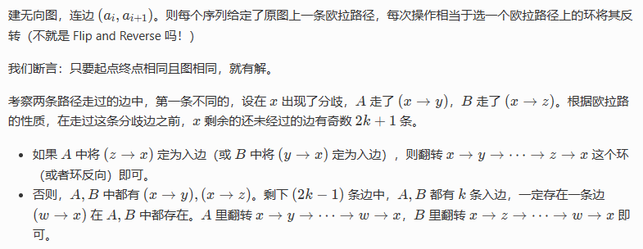
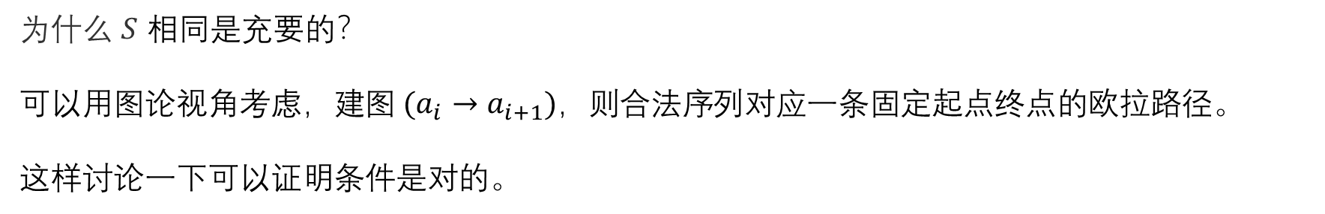
CF1698F
为什么 $S$ 相同是充要的？
可以用图论视角考虑，建图$(a_{i}→a_{i+1})$，则合法序列对应一条固定起点终点的欧拉路径。
这样讨论一下可以证明条件是对的。

Slide 24
CF1698F
尽管图论转化使我们能直观理解正确性，我还是认为，猜充分条件 -> 直接构造 的思路比较好想。

Slide 25
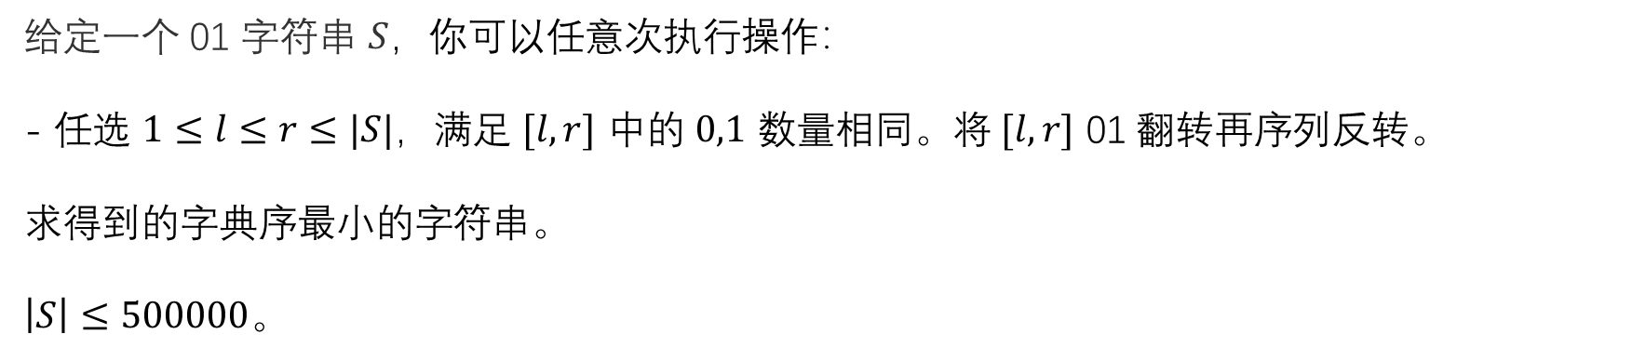
CF1458D
给定一个 01 字符串 $S$，你可以任意次执行操作：
- 任选 $1≤l≤r≤|S|$，满足 $[l,r]$ 中的 $0,1$ 数量相同。将 $[l,r]$ 01 翻转再序列反转。
求得到的字典序最小的字符串。
$\left|S\right|≤500000$。

Slide 26
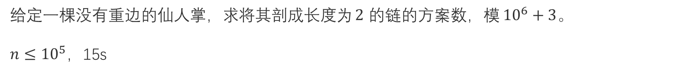
QOJ3849
给定一棵没有重边的仙人掌，求将其剖成长度为 $2$ 的链的方案数，模 ${10}^{6}+3$。
$n≤{10}^{5}$，15s

